Slide 1
高斯 Gauss,K.F. (1777–1855)
德国数学家、物理学家、天文学家
第七节散度和高斯 (Gauss)公式
向量场的散度
散度的计算
高斯公式
小结 思考题 作业
第九章 曲线积分与曲面积分

Slide 2
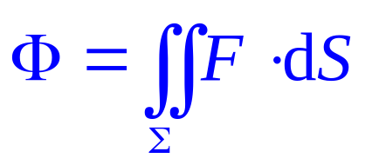


散度和高斯(Gauss)公式
一、向量场的散度
1. 通量
水流从原点喷出,我们称原点是一个源.
源
汇
水流流向原点,我们称原点是一个汇.
设有一向量场
则称沿场中有向曲面Σ某一侧的曲面积分:
为向量场
穿过曲面Σ这一侧的
通量.

Slide 3
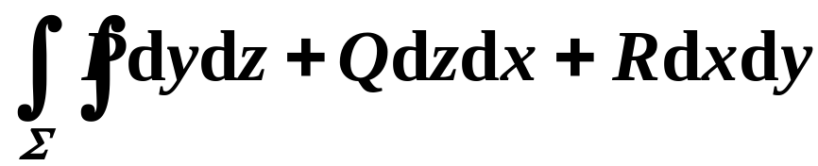

散度和高斯(Gauss)公式
通量的计算公式

Slide 4
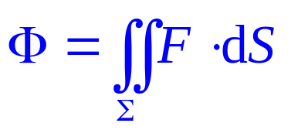
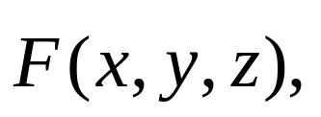







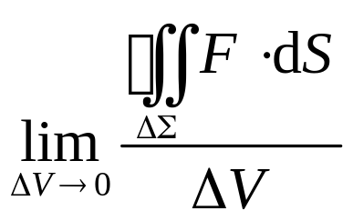
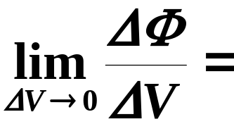

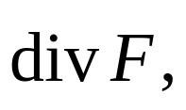

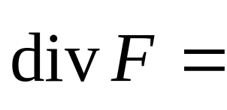
散度和高斯(Gauss)公式
2.散度
设有向量场
为场中任一点,
在P点的某邻域内作一包含P点在其内的闭曲面
它所围成的小区域及其体积记为
表示
内穿出的通量,
若当
缩成P点时,
极限
存在,
则该极限值就称为向量场
在P点处的
散度.
记为
即

Slide 5

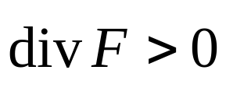
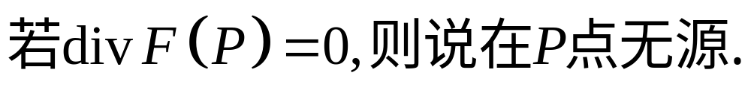
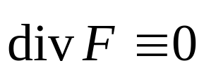
散度和高斯(Gauss)公式
若 表示流速,则散度表示在某一点处,
单位时间内通过单位体积流体的流量.
使得 的点称为源,
使得 的点称为汇,
当 时,则称向量场 为无源场.

Slide 6

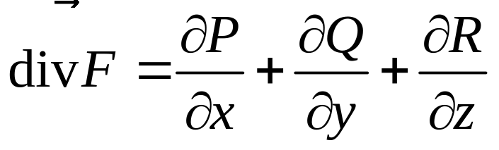
散度和高斯(Gauss)公式
二、散度的计算
设有向量场
有连续的偏导数,
则散度的计算公式为
推导: 考虑流出小立方体的六个面的流量的总和,
再由散度的定义即可推导出此公式.

Slide 7
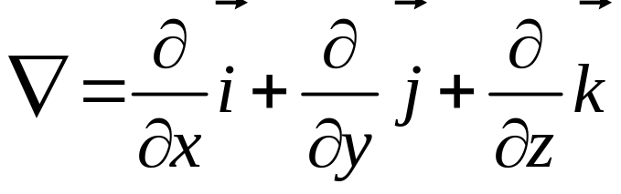
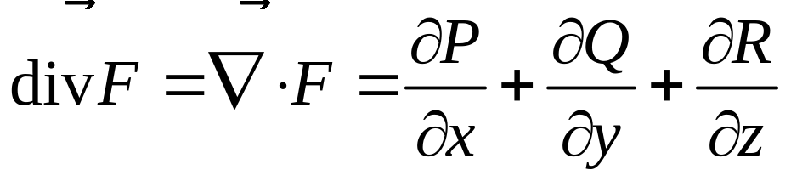
散度和高斯(Gauss)公式
引入算子向量
则有
例1 求向量场

Slide 8
散度和高斯(Gauss)公式
三、高斯公式
格林公式把平面上的闭曲线积分与
所围区域的二重积分联系起来.
本节的高斯公式表达了空间闭曲面
上的曲面积分与曲面所围空间区域上的
三重积分的关系.
它有明确的物理背景—
通量与散度.

Slide 9
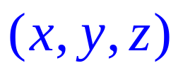


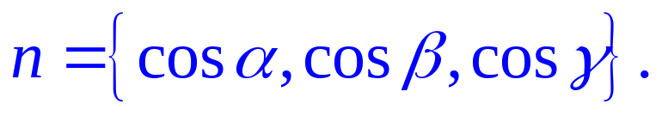
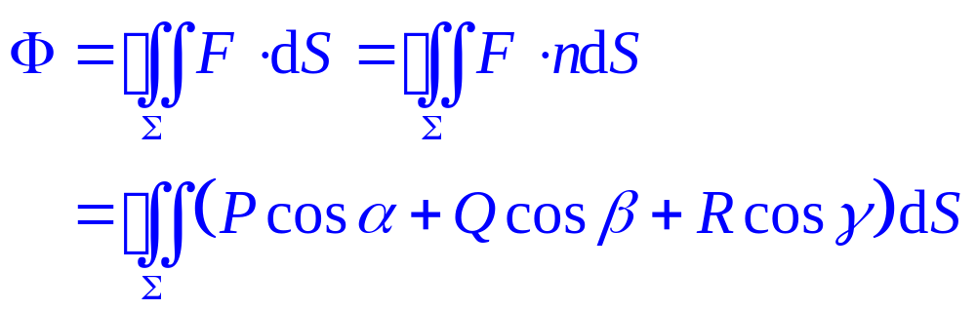
散度和高斯(Gauss)公式
设空间中点 处的不可压缩流体的速度为
为一光滑闭曲面,围成的区域为
单位外法向量为
则单位时间内通过 流出的流体质量(即流量)为

Slide 10


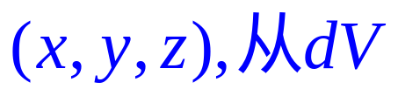
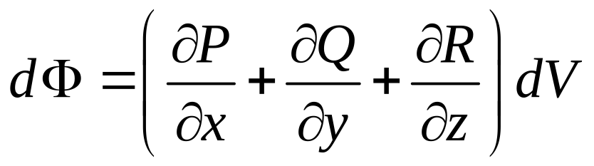
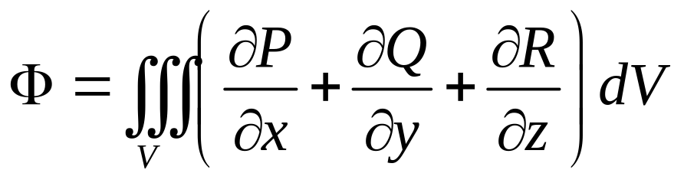
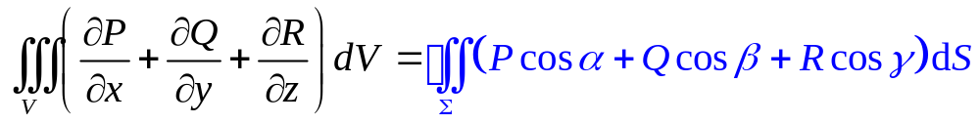
散度和高斯(Gauss)公式
另一方面,在 内任取一微元 ,
它包含点
流出的流量为
因此整个区域 流出的流量为
根据质量守恒定理,有
这就是高斯公式.

Slide 11
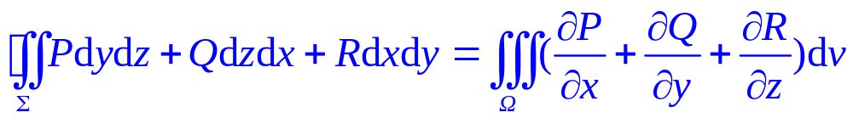
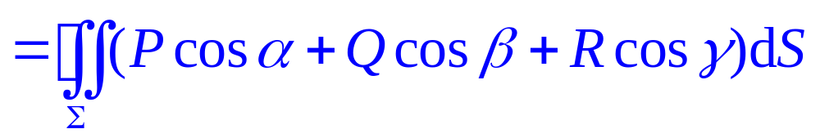
散度和高斯(Gauss)公式
高斯公式称为奥高公式,或奥斯特洛格拉斯基公式.(俄)1801 –1861
定理 (散度定理)
具有
一阶连续偏导数,
则有公式
高斯公式
或
外侧,

Slide 12
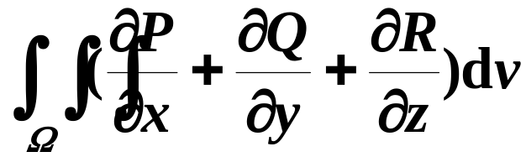
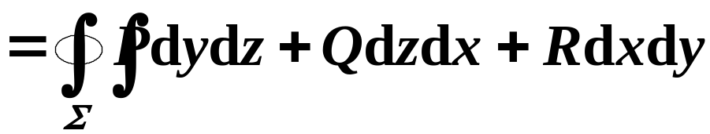
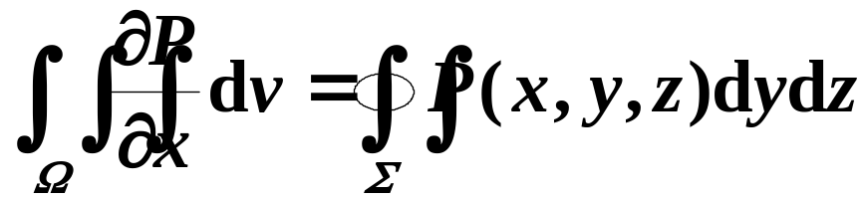
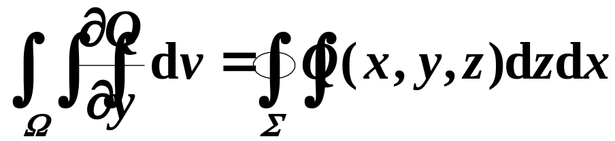

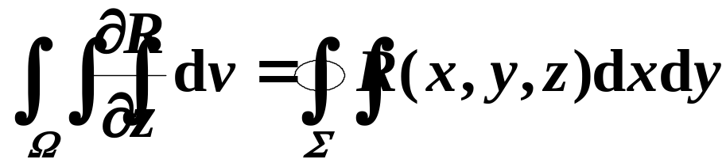
散度和高斯(Gauss)公式
证明思路
分别证明以下三式,
从而完成定理证明.
只证其中第三式,
其它两式可完全类似地证明.

Slide 13
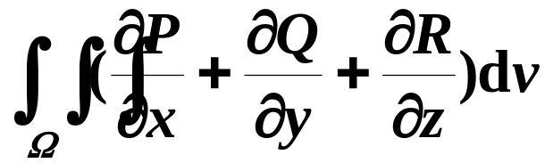
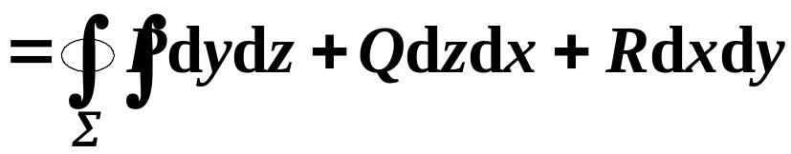
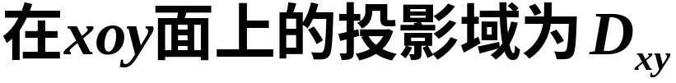


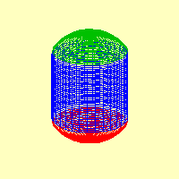
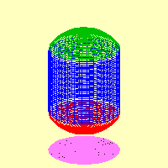





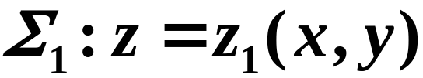





散度和高斯(Gauss)公式
证
设空间区域Ω
即边界面
三部分组成:
(取下侧)
(取上侧)
母线平行于z轴的柱面.
(取外侧)

Slide 14

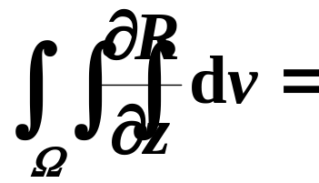
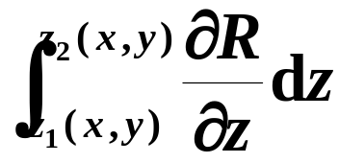
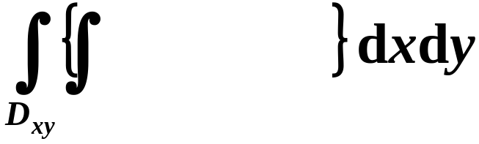
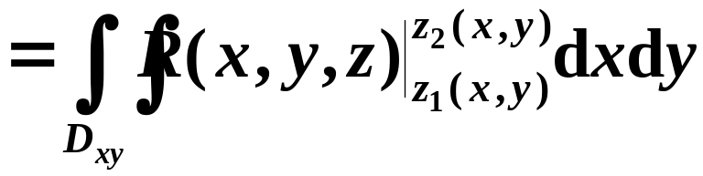
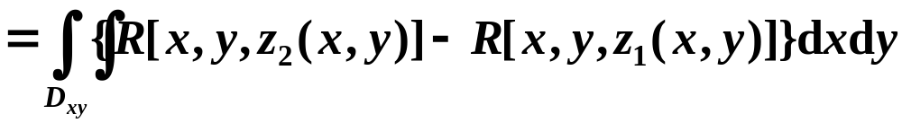
散度和高斯(Gauss)公式
由三重积分的计算法
投影法(先单后重法)

Slide 15



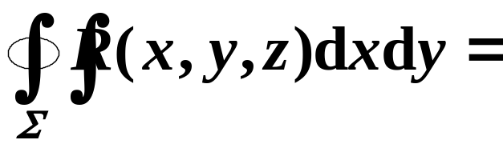
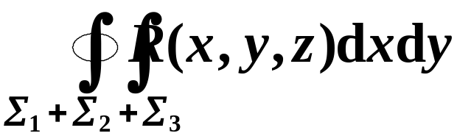



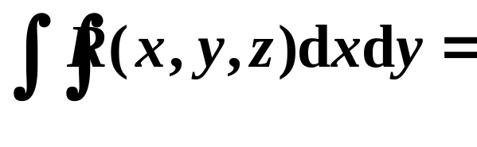
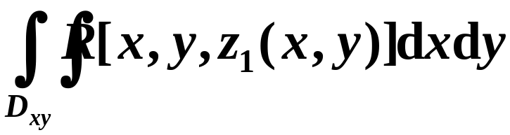



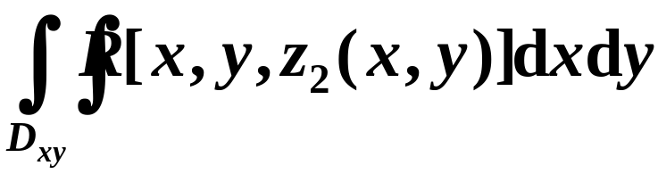
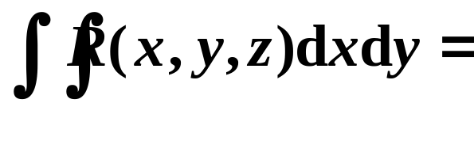


散度和高斯(Gauss)公式
由曲面积分的计算法
取下侧,
取上侧,
取外侧
一投,二代,三定号

Slide 16
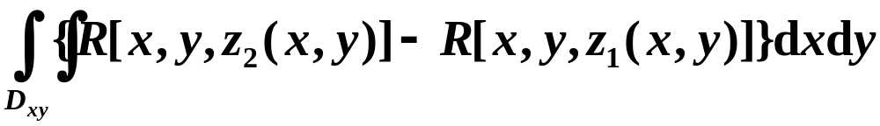
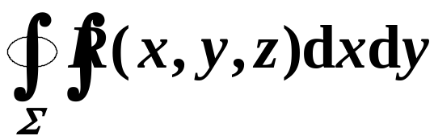
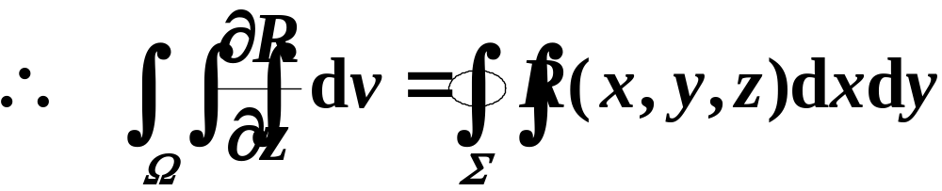
散度和高斯(Gauss)公式
于是

Slide 17



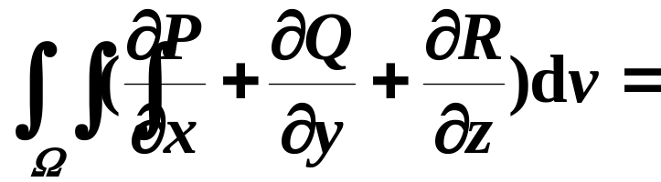
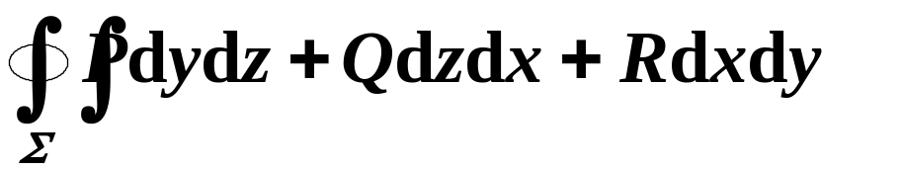
散度和高斯(Gauss)公式
同理
}
自己证
合并以上三式得
高斯公式

Slide 18
散度和高斯(Gauss)公式
若区域Ω的边界曲面
与任一平行于坐标轴
的直线的交点多于两点时,
可以引进几张辅助的
曲面把Ω分为有限个闭区域,
使得每个闭区域满
足假设条件,
并注意到沿辅助曲面相反两侧的两
个曲面积分的绝对值相等而符号相反,
相加时正
好抵消.
高斯公式对这样的闭区域仍是正
因此,
确的.

Slide 19


散度和高斯(Gauss)公式
由两类曲面积分之间的关系知
高斯Gauss公式的实质
表达了空间闭区域上的三重积分与其
边界曲面上的曲面积分之间的关系.
高斯公式为计算(闭)曲面积分提供了
一个新途径,
它能简化曲面积分的计算.

Slide 20




散度和高斯(Gauss)公式
注意
则Gauss公式仍成立。
（2）在Gauss公式中，
则由闭曲面所围成的立体的体积为
(3) 高斯公式也可写成

Slide 21













散度和高斯(Gauss)公式
例2
外侧.
解
因Σ是闭曲面,可利用高斯公式计算.
球

Slide 22



散度和高斯(Gauss)公式
高斯公式
使用Guass公式时易出的差错:
(1) 搞不清
(2) 不满足高斯公式的条件, 用公式计算;
(3) 忽略了
的取向,
注意是
取闭曲面的
外侧.

Slide 23






散度和高斯(Gauss)公式
例3 计算
解：

Slide 24







散度和高斯(Gauss)公式

Slide 25




散度和高斯(Gauss)公式
即
说明：

Slide 26









散度和高斯(Gauss)公式
例4
外侧.
能否直接用
高斯公式
因被积函数中的
解
?
点(x,y,z)在曲面上,
可先用曲面方程将被积
函数化简，
然后再用高斯公式.

Slide 27
散度和高斯(Gauss)公式
对有的
非闭曲面
的曲面积分,
有时可作
辅助面,
化为闭曲面的曲面积分,
然后利用
(将辅助面上的积分减去).
高斯公式.

Slide 28



















散度和高斯(Gauss)公式
例5
计算曲面积分
之间
部分的
下侧.
的法向量的方向余弦.
解
空间曲面Σ在xOy面上的
投影域为
曲面Σ 不是
封闭曲面,
为利用高斯公式.
补
构成封闭曲面,
使用高斯公式.

Slide 29













散度和高斯(Gauss)公式
由对称性
先二后一法

Slide 30












散度和高斯(Gauss)公式
故所求积分为

Slide 31






散度和高斯(Gauss)公式
例6 设函数u(x, y, z)和v(x, y, z)在闭区域Ω上具有
一阶及二阶连续偏导数,证明
格林第一公式
其中Σ是闭区域Ω的整个边界曲面,
为函数
v(x,y,z)沿Σ的外法线方向的方向导数,
符号
称为拉普拉斯(Laplace)算子.
即,

Slide 32




散度和高斯(Gauss)公式
证
因为方向导数
是Σ在点(x,y,z)处的外法线
向量的方向余弦.
于是曲面积分

Slide 33










散度和高斯(Gauss)公式
高斯公式
移项后,即证.

Slide 34
散度和高斯(Gauss)公式
四、小结
高斯Gauss公式
(注意使用的条件)
高斯Gauss公式的实质
表达了空间闭区域上的三重积分与其
边界曲面上的曲面积分之间的关系.
物理意义--通量与散度

Slide 35







散度和高斯(Gauss)公式
练习
计算曲面积分
绕y轴旋转
一周所成的曲面,
它的法向量与y轴正向的夹角
解
绕y轴旋转曲面方程为
(如图)

Slide 36












散度和高斯(Gauss)公式
高斯公式
取右侧.
有
柱坐标

Slide 37
















散度和高斯(Gauss)公式
取右侧
故

Slide 38
散度和高斯(Gauss)公式
作 业
习题9.7 (213页)
4.(2)(4) 5.(1)
(B) 2.

